Slide 1
비트 교육센터 Pilot Project (Image Processing)
주식회사 포스로직
(Fourth Logic Incorporated)

Slide 2
개요
반도체 칩 BGA 영역 검사를 수행한다.
알고리즘 개발 항목
최 외곽 볼을 인식하여 모든 볼의 중심을 구한다.
각 방향별로 최소제곱법을 이용해 직선의 방정식을 도출한다.
도출된 두개의 직선의 방정식을 연립하여 교점을 찾아 외곽 볼을 이용한 코너를 추정한다.
유저 인터페이스 개발 항목
이미지 뷰어 구성
알고리즘 검사에 수행할 파라미터 설정 창 구성
프로젝트 저장소 (회사에서 주기적으로 리뷰)
https://github.com/fourthlogic/newbie_project_bit_edu

Slide 3
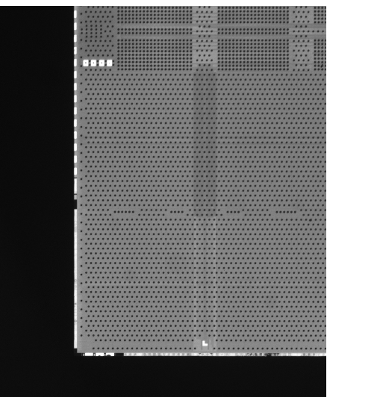

알고리즘
최 외곽 볼 인식
빨간색 박스 영역이 이미지상 최 외각 볼 영역
인식한 볼은 하단 그림과 같이 붉은색 원을 이미지 뷰에 그려 확인할 수 있도록 한다.

Slide 4
알고리즘
각 방향별(가로, 세로) 원의 중심을 이용해 최소제곱법 계산
계산된 직선의 방정식 두개를 각각 이미지 뷰에 주황색으로 우측과 같이 디스플레이
두개의 직선의 방정식을 이용해 코너점 계산 및 LIME 컬러로 X표시를 이미지 뷰에 정확히 디스플레이

Slide 5
알고리즘 스펙
사용 언어
C++
사용 라이브러리
OpenCV 사용 가능
알고리즘 자체 구현 시 가산점
Boost 라이브러리 사용 가능
검사 속도 200ms 이하
이 프로젝트는 실제로 프로텍에 포스로직이 비전 파트를 위탁 개발한 프로젝트
실 장비에 탑재된 알고리즘은 더 많은 검사항목에도 10~15ms 의 검사시간 소요

Slide 6
유저 인터페이스
개발 언어
C++
개발 GUI 프레임워크
MFC, Qt 중 택 1
사용 라이브러리
Boost 라이브러리 사용 가능
프로그램 타입
MDI 클라이언트

Slide 7
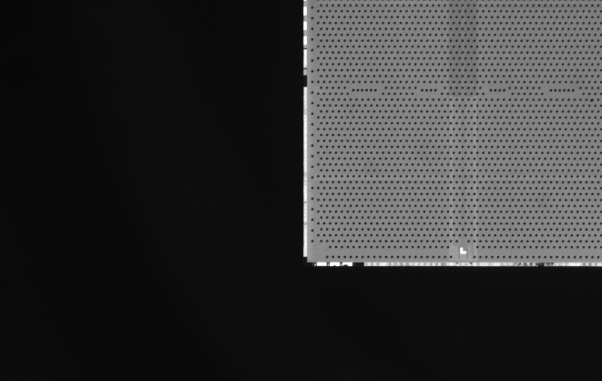
유저 인터페이스
비트 교육센터 팀 프로젝트
_
ㅁ
X
파일(&F) 설정(&F)
_
ㅁ
X
_
ㅁ
X
파라미터 설정 뷰
이미지 뷰
볼 GV 임계값
볼 가로 크기
볼 세로 크기
등등등
.
.
.
.
저장

Slide 8
유저 인터페이스
메뉴 구성
파일(&F) 서브메뉴
로드
이미지 파일을 이미지 뷰어에 로드한다
열기 다이얼로그를 통해 파일 선택 가능하도록 구현
저장
이미지 뷰어에 있는 이미지를 파일에 저장한다.
저장 다이얼로그를 통해 파일 선택 가능하도록 구현
끝내기
프로그램을 종료한다

Slide 9
유저 인터페이스
메뉴 구성
설정(&F) 서브메뉴
설정파일 열기
설정파일을 열어 설정창에 갱신한다
설정파일 저장
설정창에 설정된 내용을 파일에 저장한다

Slide 10
유저 인터페이스
이미지 뷰어 개발
지원 기능
이미지 디스플레이
이미지 로드
이미지 저장
확대
마우스 휠을 위로 굴릴 때 마다 1.25배씩 확대
마우스 포인터를 중심으로 이미지가 확대 되어야 한다.
축소
마우스 휠을 아래로 굴릴 때 마다 0.8배씩 축소
마우스 포인터를 중심으로 이미지가 축소 되어야 한다.
패닝 (이동)
마우스 휠을 누른 채 움직이면 이미지가 마우스 이동량 만큼 움직인다
화면에 도형 그리기
크로스헤어, 점, 선, 사각형, 원 등..

Slide 11
유저 인터페이스
파라미터 설정 창 개발
검사에 필요한 파라미터 설정을 실시간으로 수행
프로그램 시작시 저장된 파라미터 복원
파라미터 수정/ 프로그램 종료 시 파일에 파라미터 설정을 저장
저장할 파라미터 항목은 알고리즘 파트와 지속적인 협의를 통해 갱신

Slide 12
개발 관련 사항
팀 구성 시 Github에 개발소스를 업로드위한 선행 작업
본인의 github 아이디를 검색 가능하도록 설정
jhsong@fourthlogic.co.kr 에 본인의 인적사항을 적어 메일 발신
확인 후 해당 Github 에 개발자로 등록
과제용 구성물
검사할 이미지는 Github에 올려져 있음
소스 업로드 시
개발 소스는 가능하면 매일 git에 push
개발 된 내용이 미비 하더라도 매일 push
Git에 push 할 때에는 반드시 상세한 comment 를 기록

